Slide 1


TRƯỜNG THCS TRẦN HÀO
SỐ HỌC 6
Chương 9: Một số yếu tố xác suất
Tiết 85-Bài 1. Phép thử nghiệm – Sự kiện
GV: Nguyễn Nữ Minh Châu

Slide 2


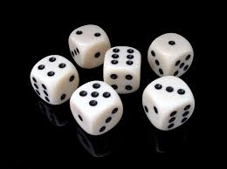
Chương 9. MỘT SỐ YẾU TỐ XÁC SUẤT
Tiết 85-Bài 1. Phép thử nghiệm – Sự kiện

Slide 3

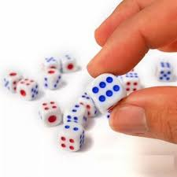
Khởi Động
Thực hiện gieo con xúc xắc 6 lần và ghi lại số chấm xuất hiện ở mỗi lần gieo được (thống kê dưới dạng bảng)
Dự đoán các mặt nào có thể xuất hiện khi gieo xúc xắc?

Slide 4
Khởi Động
Thực hiện gieo con xúc xắc 6 lần và ghi lại số chấm xuất hiện ở mỗi lần gieo được (thống kê dưới dạng bảng)
Lần gieo thứ | 1 | 2 | 3 | 4 | 5 | 6 | 7 | 8 | 9 | 10
Điểm
Việc làm trên được gọi là phép thử nghiệm.
Bài học hôm nay chúng ta sẽ cùng nhau tìm hiểu kĩ vấn đề này.

Slide 5
Chương 9. MỘT SỐ YẾU TỐ XÁC SUẤT
Bài 1. Phép thử nghiệm – Sự kiện

Slide 6

Bài 1. Phép thử nghiệm – Sự kiện
1. Phép thử nghiệm
S
a) Bạn Hùng tung đồng xu 1 số lần và ghi lại kết quả vào bảng sau:
Lần thứ | 1 | 2 | 3 | 4 | 5 | 6 | 7 | 8 | 9 | 10
Kết quả | S | S | N | S | N | N | N | S | N | S
N
Em hãy cho biết: bạn Hùng đã tung đồng xu bao nhiêu lần?
Có bao nhiêu kết quả khác nhau xảy ra khi bạn Hùng tung đồng xu? Đó là các kết quả nào?
Kết quả của lần tung thứ nhất và thứ năm?

Slide 7
Bài 1. Phép thử nghiệm – Sự kiện
1. Phép thử nghiệm
b)Trong hộp có 4 lá thăm bằng giấy có kích thước giống nhau được đánh số từ 1 đến 4. Đến lượt mình, mỗi bạn trong nhóm bốc 1 lá thăm , xem số rồi trả lại hộp. Kết quả các lần bốc thăm được ghi lại ở bảng sau:
Lần bốc thứ | 1 | 2 | 3 | 4 | 5 | 6 | 7 | 8 | 9 | 10 | 11 | 12
Số thăm | 3 | 4 | 2 | 3 | 4 | 1 | 1 | 2 | 4 | 1 | 3 | 2
Kết quả của lần bốc thăm thứ năm và thứ sáu?
Hãy thực hiện hoạt động trên và lập bảng ghi lại kết quả thu được.
Có bao nhiêu kết quả khác nhau xảy ra trong mỗi lần bốc thăm? Đó là các kết quả nào?

Slide 8

Bài 1. Phép thử nghiệm – Sự kiện
1. Phép thử nghiệm
Trong các trò chơi (thí nghiệm) tung đồng xu, gieo xúc xắc, bốc thăm, quay xổ số,…, mỗi lần tung đồng xu hay bốc thăm như trên được gọi là một phép thử nghiệm.
Khi thực hiện phép thử nghiệm, ta rất khó dự đoán chính xác kết quả của mỗi phép thử đó. Tuy nhiên ta có thể liệt kê được tập hợp các kết quả có thể xảy ra của phép thử nghiệm đó.
Ví dụ 1: Phép thử nghiệm tung đồng xu, tập hợp kết quả có thể xảy ra là:
Phép thử nghiệm bốc thăm, tập hợp kết quả có thể xảy ra là:

Slide 9
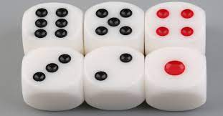
Thực hành 1
Hãy liệt kê tập hợp tất cả các kết quả có thể xảy ra khi tung 1 con xúc xắc 6 mặt?

Slide 10
LUYỆN TẬP
Bài 1 (SGK trang 107)
Hãy liệt kê tất cả các kết quả có thể xảy ra của mỗi phép thử nghiệm sau:
Lấy ra 1 bút từ hộp có 1 bút chì và 1 bút bi.
Bạn Lan chọn một ngày trong tuần để học bơi.
Giải:
Có hai kết quả có thể xảy ra là: 1) Lấy được bút chì.
2) Lấy được bút bi.
b) Có 7 kết quả có thể xảy ra khi bạn Lan chọn 1 ngày trong tuần để học bơi đó là: Thứ Hai, thứ Ba, thứ Tư, thứ Năm, thứ Sáu, thứ Bảy, Chủ Nhật.

Slide 11
Bài 2 (SGK trang 107)
Một lồng quay xổ số có chứa 10 quả bóng có cùng kích thước được đánh số từ 0 đến 9. Sau mỗi lần quay chỉ có đúng một quả bóng lọt xuống lỗ. Sau khi ghi lại số của quả bóng này, bóng được trả lại lồng để thực hiện lần quay tiếp theo.
Em hãy liệt kê tập hợp tất cả các kết quả có thể xảy ra trong mỗi lần quay.
Giải:
Tập hợp các kết quả có thể xảy ra trong mỗi lần quay là:

Slide 12
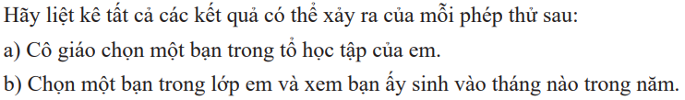
VẬN DỤNG
Bài 3 (SBT trang 120)
Hướng dẫn:
Hãy liệt kê họ tên các bạn trong tổ của em
Tập hợp tất cả các kết quả có thể xảy ra là:

Slide 13
HƯỚNG DẪN TỰ HỌC
Ghi nhớ các kiến thức đã học
Làm các bài tập: 3,4 SGK trang 107.
Chuẩn bị bài mới “ Xác suất thực nghiệm”

